Slide 1
Bab 2 ANALISIS MASALAH MENGGUNAKAN KONSEP OBJECT-ORIENTED ANALYSIS

Slide 2
Daftar Isi
Contoh Masalah
Identifikasi Domain Masalah
Identifikasi Obyek
Seleksi Obyek
Solusi / Hasil Analisa

Slide 3
Contoh Masalah
User : Petugas logistik pada sebuah koperasi
Aplikasi Diminta : Sistem pelaporan stok barang yang mencatat persediaan, pemasukan, dan pengeluaran barang
Kebijakan Koperasi :
Untuk barang berupa makanan :
Jika kedaluwarsa sudah lewat, barang dibuang
Jika kedaluwarsa tinggal 6 bulan lagi (asumsi ketika dibeli, masa kedaluwarsa makanan > 1 tahun ), diskon harga 50%
Untuk semua barang :
Jika stok suatu item tinggal 40% dari seharusnya, harus ditambah stoknya.

Slide 4
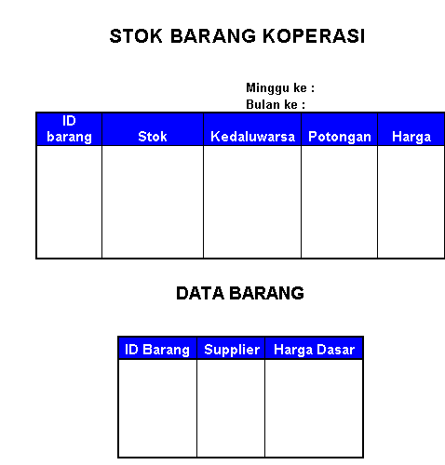
Contoh Masalah

Slide 5
Identifikasi Domain Masalah
Domain masalah : ruang lingkup permasalahan yang akan dipecahkan.
Tujuan : fokus pada masalah
Domain masalah dapat ditentukan dari permintaan user (User Requirement Gathering )

Slide 6
Identifikasi Obyek
Identifikasi sifat-sifat dasar dari obyek yang diperkirakan akan terlibat dalam aplikasi :
Obyek : fisik / konseptual
Identifikasi atribut / karakteristik
Identifikasi operasi
Membuat perkiraan obyek apa saja yang akan digunakan :
Barang
Supplier
Koperasi
Pembeli
Gudang
Daftar Transaksi
Daftar Stok Barang

Slide 7
Seleksi Obyek (1)
Pertimbangan-pertimbangan :
Relevansi dengan masalah :
Obyek eksis pada batasan masalah ?
Obyek dibutuhkan dalam menyelesaikan masalah ?
User dibutuhkan sebagai bagian dari interaksi antara user dan solusi ?
Eksistensi independen : sebaiknya obyek yang dibuat tidak saling tergantung dengan obyek lainnya

Slide 8
Seleksi Obyek (2)
Memilik Obyek :
Barang → OK
Supplier → Not OK , sebab tidak terlalu berperan dalam permasalahan
Koperasi → OK , menjadi obyek utama
Pembeli → Not OK, sebab tidak terlalu berperan dalam permasalahan
Daftar Transaksi → OK
Daftar Stok Barang → OK

Slide 9
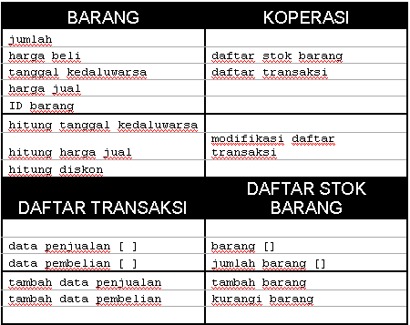
Solusi

